Slide 1
Lesson 3. A successful person
Просмотри таблицу (след. слайд) и дополни упр.7 стр. 59 в рабочей тетради.
in life if you are ....

Slide 2

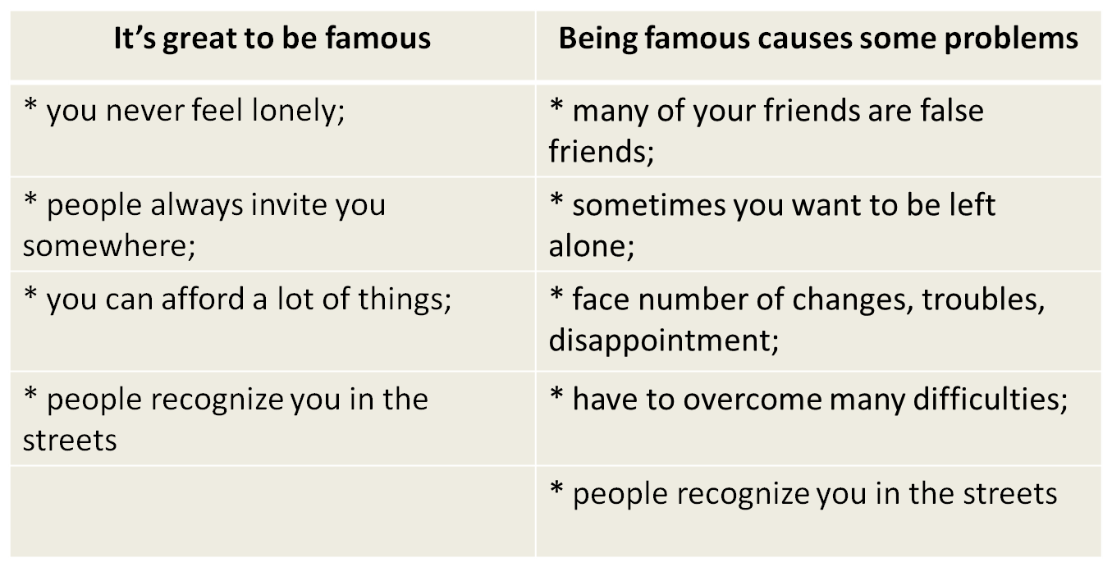

Slide 3
SB-Ex.1 p. 149
Закончите текст, подчеркните вписанные слова из рамки.
SB-Ex.2 p. 149
Закончите предложения, преобразуя слова. Запишите эти слова в тетрадь.
Пройдите по ссылке
https://resh.edu.ru/subject/lesson/2861/main/
запишите незнакомые слова, выполните задания урока 18.

Slide 4

Hometask: повторить слова, SB- упр.18 стр.129 (мини-проект «A Successful Person», 12-13 предложений, использовать план и не менее 50% изученных слов)
be born bring up study in childhood be interested in be fond of spend a lot of time create discover create develop charity participate main | improve manage set up change one’s life popular all over the world be famous for (known for) be full of award (nominate) receive national and international awards not to give up cope with fears, pain and stress become a winner gain all possible success

Slide 5
Отправьте фотографию выполненной классной и домашней работы учителю.

